Slide 1
AYUNTAMIENTO DE SAN PEDRO TLAQUEPAQUE
GOBIERNO 2018 - 2021
Secretaria General del Ayuntamiento
Dirección de Delegaciones y Agencias Municipales
DELEGACIÓN MUNICIPAL LAS JUNTAS
Informe Marzo 2021
CONTINGENCIA COVID

Slide 2
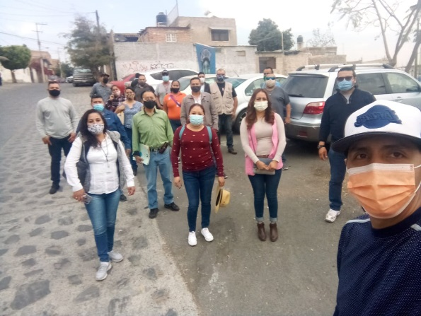
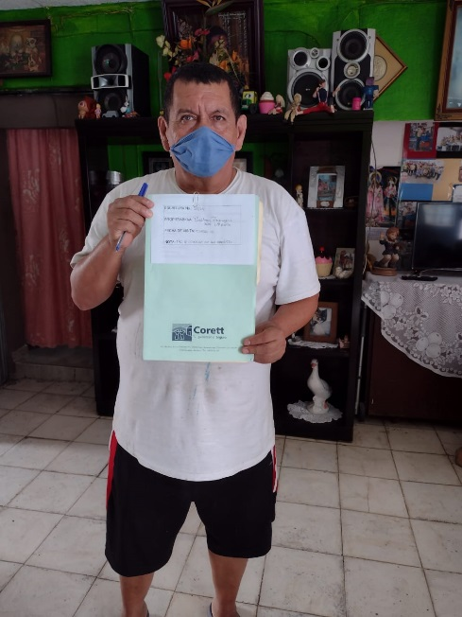
2020
3.- VISITA COLONIAS FEBERO 2020
25 DE FEBRERO
Visita en la colonia Miravalle para la de la construcción revisión de la construcción de las rampas en el andador José Páez.
con un horario de 10:00 a.m. a 12:00 p.m. y asisten alrededor de 100 personas.

Slide 3
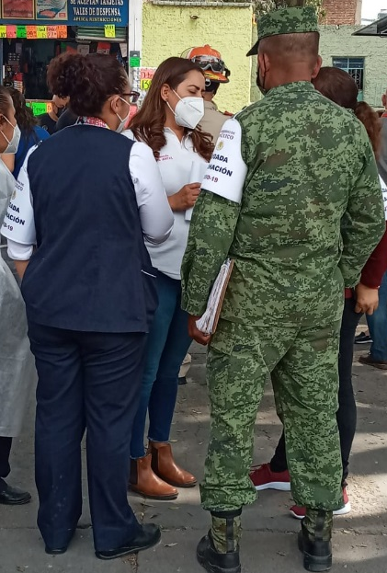
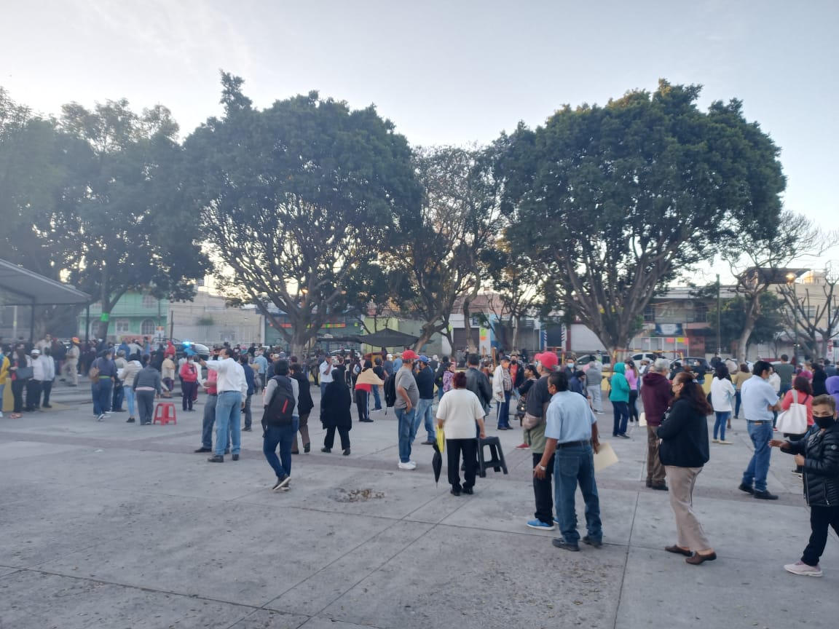
2020
APOYO A OTRAS DEPENDENCIAS MARZO 2020
8 DE MARZO 2020
Se realizo el apoyo por parte de personal de la Delegacion para la Aplicación de la vacuna de COVID para los Adultos Mayores con un horario de 6:00 a.m. a 5:00 p.m. el primer día se colocaron 1,200 vacunas, en donde nos apoya:
*Gobierno federal
*Sedena
*Secretaria de salud
*Gobierno del Estado
*Protección civil y bomberos
*Seguridad publica
*Comude
*Participación ciudadana
*Servicios médicos municipales
*Voluntarios

Slide 4
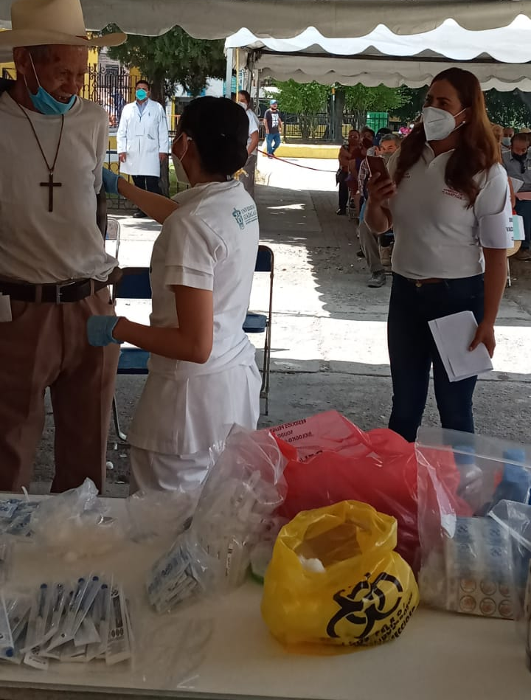
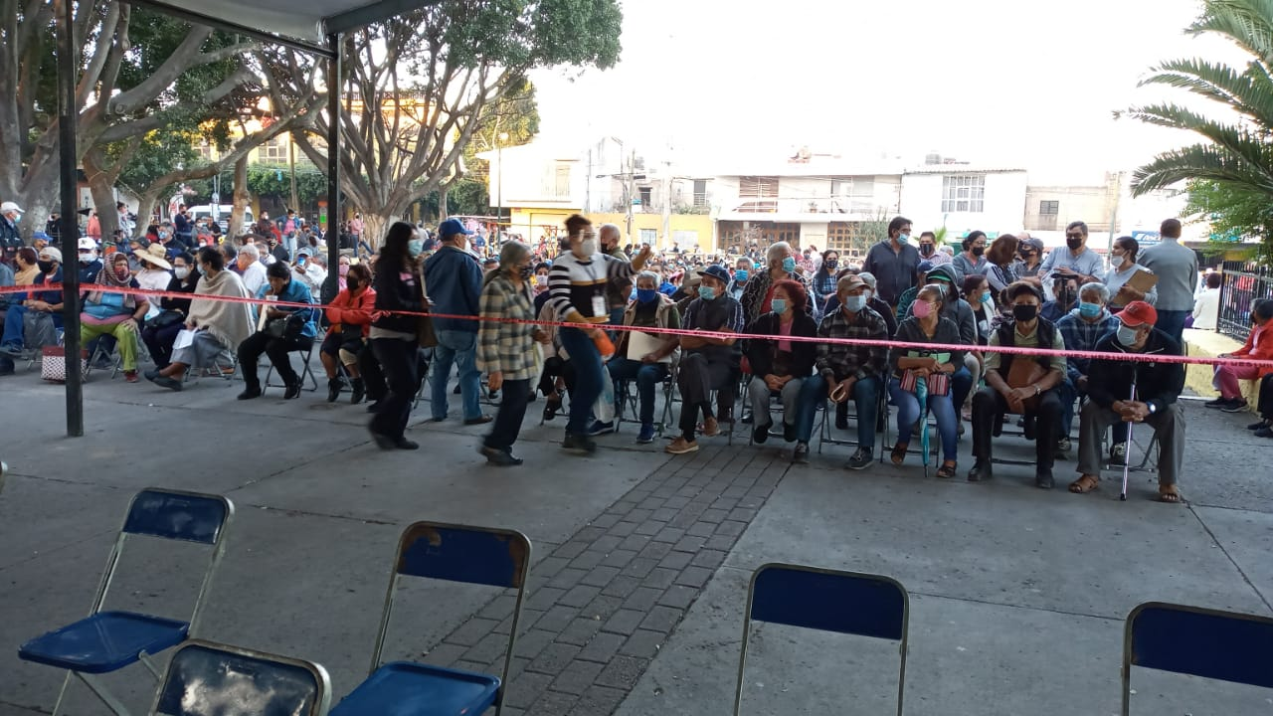
2020
APOYO A OTRAS DEPENDENCIAS MARZO 2020
9 DE MARZO 2020
Se realizo el apoyo por parte de personal de la Delegacion para la Aplicación de la vacuna de COVID para los Adultos Mayores con un horario de 6:00 a.m. a 5:00 p.m. el primer día se colocaron 1,500 vacunas, en donde nos apoya:
*Gobierno federal
*Sedena
*Secretaria de salud
*Gobierno del Estado
*Protección civil y bomberos
*Seguridad publica
*Comude
*Participación ciudadana
*Servicios médicos municipales
*Voluntarios

Slide 5
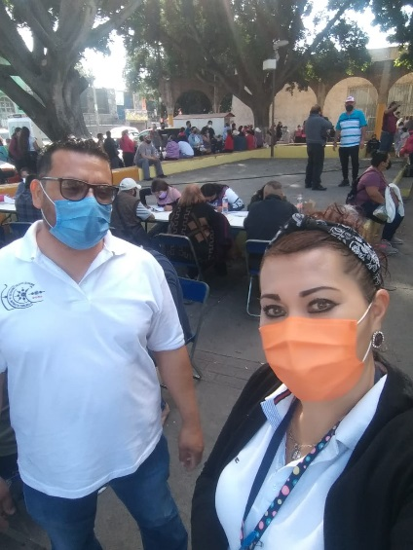
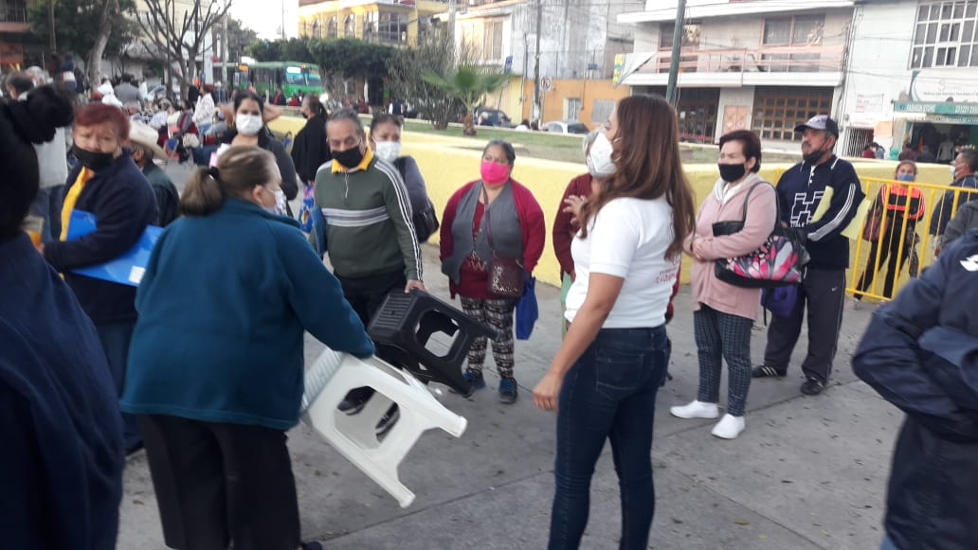
2020
APOYO A OTRAS DEPENDENCIAS MARZO 2020
10 DE MARZO 2020
Se realizo el apoyo por parte de personal de la Delegacion para la Aplicación de la vacuna de COVID para los Adultos Mayores con un horario de 6:00 a.m. a 5:00 p.m. el primer día se colocaron 1,485 vacunas, en donde nos apoya:
*Gobierno federal
*Sedena
*Secretaria de salud
*Gobierno del Estado
*Protección civil y bomberos
*Seguridad publica
*Comude
*Participación ciudadana
*Servicios médicos municipales
*Voluntarios

Slide 6
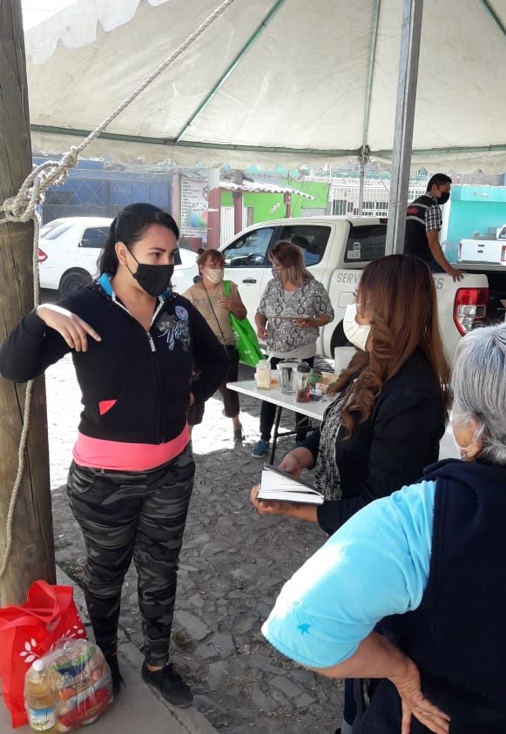
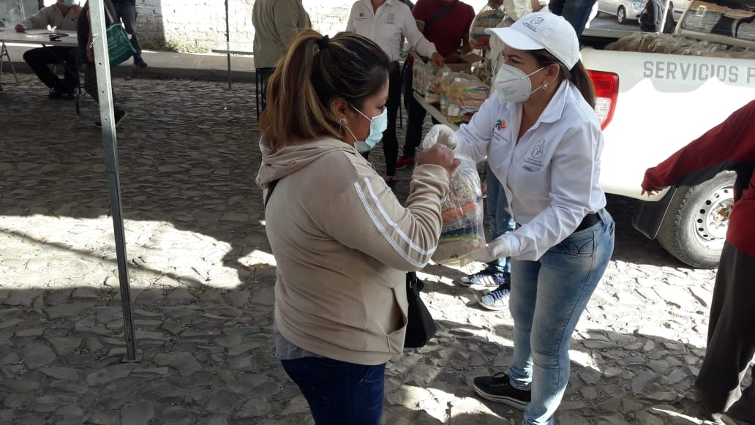
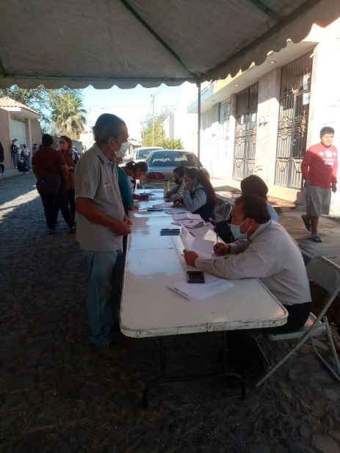
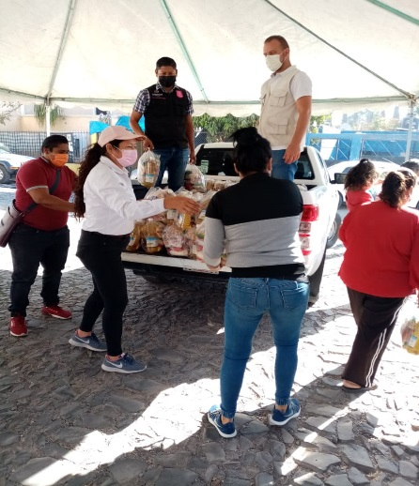
2020
3.- VISITA COLONIAS /COVID MARZO 2020
17 DE MARZO 2020
Visita en la Colonia La Romita para la Entrega de despensas a personas vulnerables en donde nos apoya las Regidoras Eloísa Gaviño, Yolanda Reynoso personal de delegación y Delegaciones además de Participación Ciudadana.
con un horario de 8:30 a.m. a 10:00 a.m. Asisten 130 personas.

Slide 7
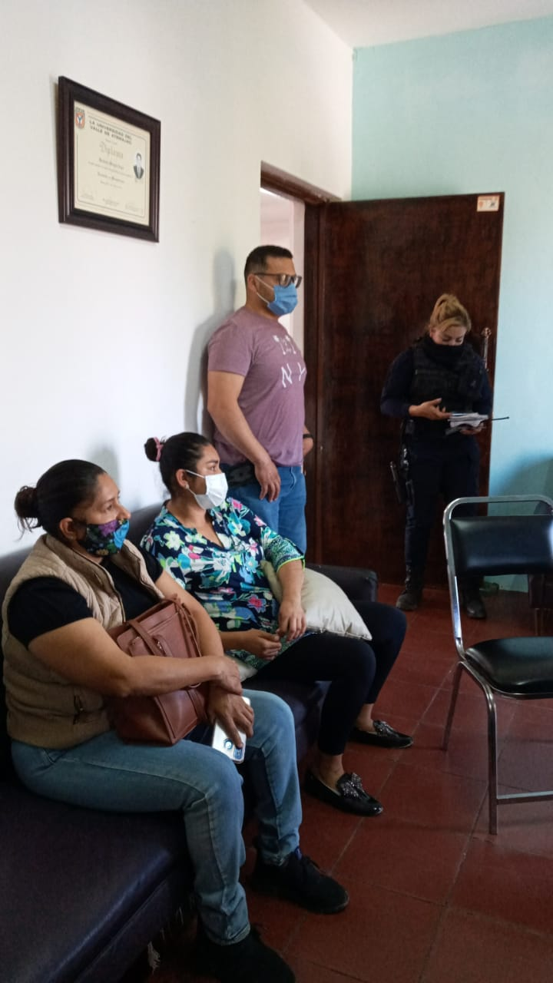
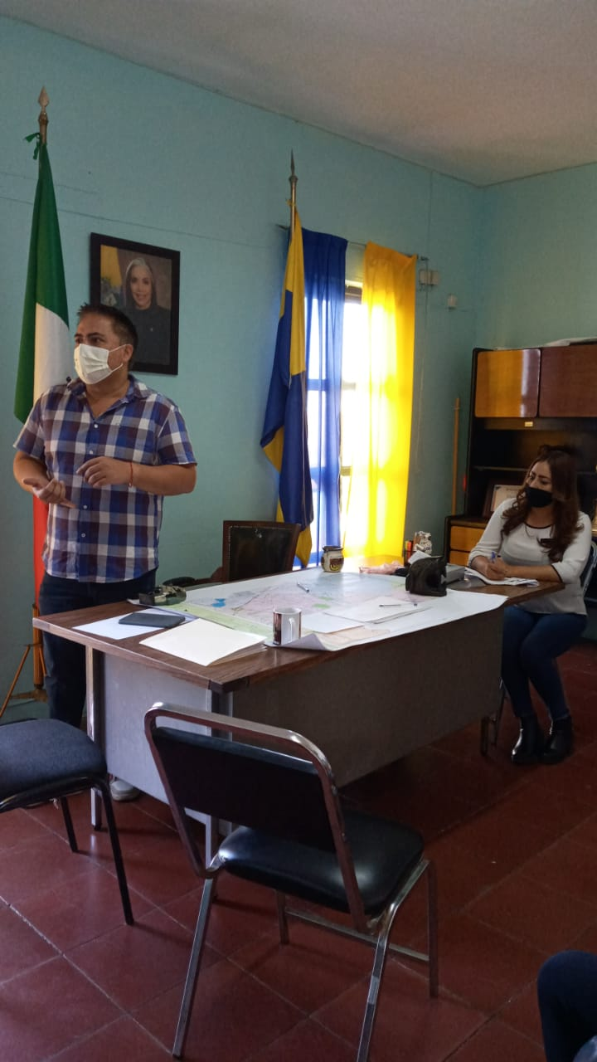
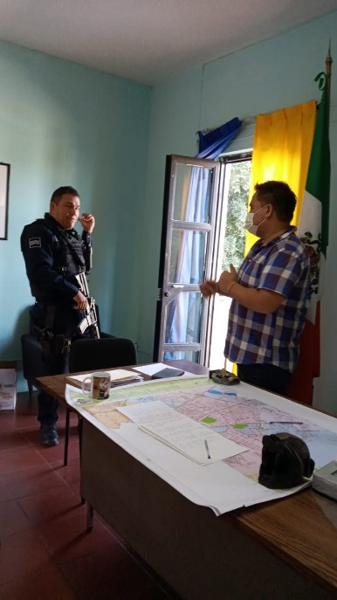
2020
ACTIVIDADES COMPLEMENTARIAS FEBRERO 2020
7 DE MARZO
Visita del Comandante de la Zona a la Delegacion de las Juntas para verificar todo lo referente a los días 8,9,10 de marzo para la aplicación de la vacuna de COVID y ponerse a las ordenes del Delegado.
con un horario de 12:00 p.m. a 12:30 p.m.

Slide 8
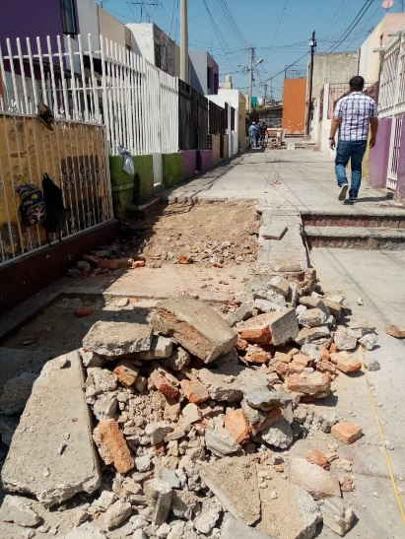
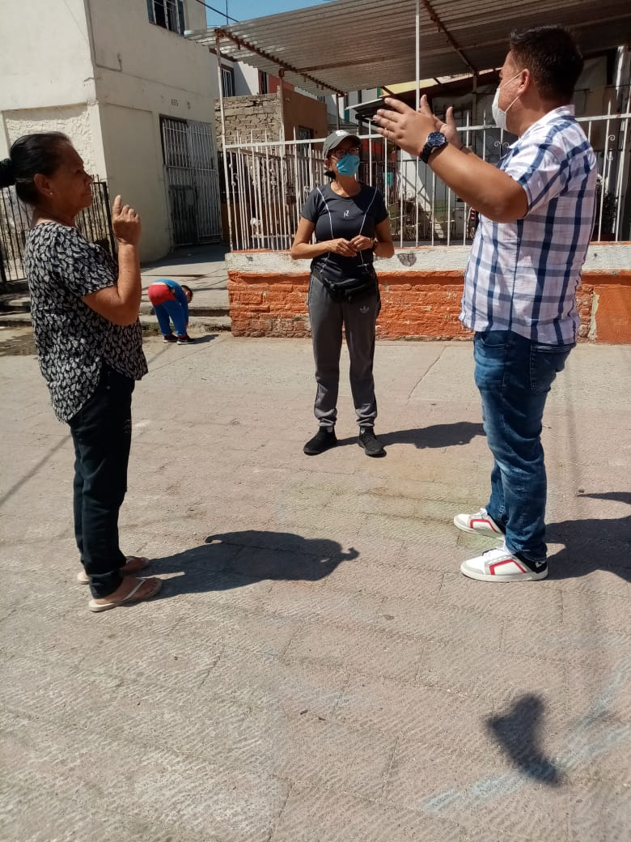
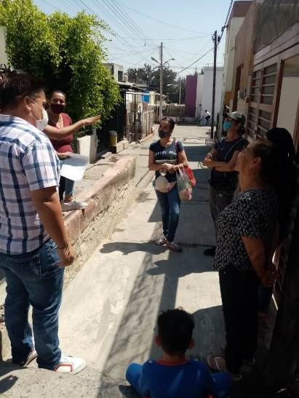
2020
ACTIVIDADES COMPLEMENTARIAS FEBRERO 2020
25 DE FEBRERO
Visita en la colonia Miravalle para para la revisión de la construcción de las rampas en el andador José Páez.
con un horario de 12:00 a.m. a 1:00 p.m.

